Slide 1
РАЗРАБОТКА ИНФОРМАЦИОННОЙ СИСТЕМЫ ДЛЯ РАБОТЫ СО СПРАВОЧНИКАМИ ПРЕДМЕТНОЙ ОБЛАСТИ
«ЮРИДИЧЕСКАЯ ФИРМА»
Курсовой проект
(2025 г.)
Департамент программной инженерии и искусственного интеллекта ИМиКТ ДВФУ
Б9123-09.03.04
Подготовил: Пожидаев Дмитрий Александрович
Руководитель: ассистент ДПИиИИ Решетнев Н.Я.

Slide 2
Цель
Целью курсового проекта является: разработка информационной системы для работы со справочниками предметной области «Юридическая фирма».

Slide 3
Задачи
Для достижения поставленной цели необходимо выполнить следующие задачи:
1. Провести анализ предметной области «Юридическая фирма».
2. Изучить теоретические основы методов построения справочников.
3. Определить требования к информационной системе.
4. Реализовать информационную систему и провести тестирование.

Slide 4
Задача 1: Объекты ПО
Тип и название объекта | Описание объекта
Справочник «Клиенты» | Хранит информацию о клиентах
Справочник «Консультации» | Хранит информацию о консультациях для каждого клиента
Отчет «Консультации для клиентов» | Хранит информацию о каждой консультации в заданную дату, с заданным юристом и заданным ФИО клиента Для вывода хранятся ИНН, ФИО и телефон из справочника «Клиенты» и тема, юрист и дата из справочника «Консультации»

Slide 5
Задача 1: Объект: Справочник «Клиенты»
ИНН | ФИО | Телефон
770123456789 | Иванов Иван Иванович | 89123456789
500234567890 | Петрова Анна Сергеевна | 89234567890
230345678901 | Смирнов Алексей Дмитриевич | 89345678901
660456789012 | Кузнецова Екатерина Владимировна | 89456789012
780567890123 | Васильев Михаил Андреевич | 89567890123
160678901234 | Орлова Дарья Павловна | 89678901234
050789012345 | Федоров Георгий Николаевич | 89789012345
420890123456 | Морозова Ксения Леонидовна | 89890123456
990901234567 | Григорьев Артем Юрьевич | 89901234567
331012345678 | Ковалева Анастасия Игоревна | 89012345678

Slide 6
Задача 1: Объект: Справочник «Консультации»
ИНН клиента | Тема | Юрист | Дата
770123456789 | Анализ судебной практики по спорам о защите прав потребителей в сфере розничной торговли. | Иванова Анна Петровна | 15.03.2023
770123456789 | Правовые аспекты заключения и расторжения договоров аренды. | Иванова Анна Петровна | 22.11.2022
770123456789 | Составление брачного договора и раздел имущества. | Петровский Игорь Семенович | 02.06.2024
230345678901 | Особенности рассмотрения корпоративных споров в арбитражных судах. | Сидорова Елена Игоревна | 01.07.2023
660456789012 | Проблемы правового регулирования электронной коммерции. | Кузнецов Дмитрий Александрович | 10.04.2024
660456789012 | Консультация по налоговому вычету при покупке недвижимости. | Кузнецов Дмитрий Александрович | 11.04.2024
780567890123 | Защита интеллектуальных прав на программное обеспечение. | Васильева Ольга Константиновна | 28.02.2023
160678901234 | Комментарий к изменениям в Гражданском кодексе РФ. | Смирнов Иван Георгиевич | 05.09.2022
050789012345 | Анализ судебной практики по делам о банкротстве юридических лиц. | Николаева Мария Валерьевна | 19.01.2024
500234567890 | Юридическое сопровождение сделок с земельными участками. | Сидорова Елена Игоревна | 15.03.2023

Slide 7
Задача 1: Объект: Отчет «Консультации для клиентов»
ИНН | ФИО | Телефон | Тема | Юрист | Дата
770123456789 | Иванов Иван Иванович | 89123456789 | Анализ судебной практики по спорам о защите прав потребителей. | Иванова Анна Петровна | 15.03.2023
500234567890 | Петрова Анна Сергеевна | 89234567890 | Юридическое сопровождение сделок с земельными участками. | Сидорова Елена Игоревна | 15.03.2023

Slide 8
Задача 1: Законы ПО
1) каждый ИНН в справочнике «Клиенты» уникален.
2) клиент из справочника «Клиенты» может иметь одну или несколько консультаций, либо не иметь их вовсе;
3) каждая консультация из справочника «Консультации» должна иметь клиента с соответствующим ИНН в справочнике «Клиенты».

Slide 9
Задача 1: Постановка задачи
Задача: Формирование отчета «Консультации для клиентов»
Входные данные: Справочник «Клиенты», Справочник «Консультации», ФИО клиента, юрист, дата консультации.
Выходные данные: Отчет «Консультации для клиентов».ИНН, «Консультации для клиентов».ФИО, «Консультации для клиентов».Телефон, «Консультации для клиентов».Тема, «Консультации для клиентов».Юрист, «Консультации для клиентов».Дата

Slide 10
Задача 1: Постановка задачи
Связь:
Если выполнены условия поиска:
Справочник «Консультации».Консультация.Дата = Дата консультации & Справочник «Клиенты».Клиент.ФИО = ФИО клиента & Справочник «Консультации».Консультация.Юрист = Юрист, то
Отчет «Консультации для клиентов».ИНН = Справочник «Клиенты».Клиент.ИНН
Отчет «Консультации для клиентов».ФИО = Справочник «Клиенты».Клиент.ФИО

Slide 11
Задача 1: Постановка задачи
Отчет «Консультации для клиентов».Телефон = Справочник «Клиенты».Клиент.Телефон
Отчет «Консультации для клиентов».Тема = Справочник «Консультации».Консультация.Тема
Отчет «Консультации для клиентов».Юрист = Справочник «Консультации».Консультация.Юрист
Отчет «Консультации для клиентов».Дата = Справочник «Консультации».Консультация.Дата

Slide 12
Задача 2: Хеш-функция
Хеш-функция — это любая функция, которая может использоваться для сопоставления данных произвольного размера со значениями фиксированного размера.
Значения, возвращаемые хеш-функцией, называются хеш-значениями, хеш-кодами, дайджестами или просто хешами. Эти значения обычно используются для индексации таблицы фиксированного размера, называемой хеш-таблицей.

Slide 13
Задача 2: Хеш-таблица
Хеш-таблица — это структура данных, реализующая интерфейс ассоциативного массива, а именно, она позволяет хранить пары (ключ, значение) и выполнять три операции: операцию добавления новой пары, операцию поиска и операцию удаления пары по ключу.

Slide 14
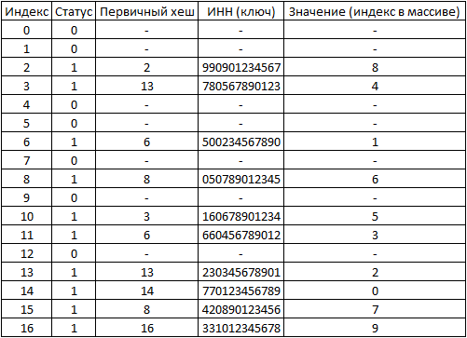
Задача 2: Хеш-таблица

Slide 15
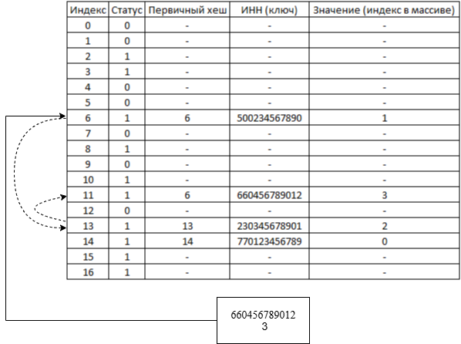
Задача 2: Коллизия

Slide 16
Задача 2: АВЛ-Дерево
АВЛ-дерево — это двоичное дерево поиска, которое поддерживает свою сбалансированность по высоте: для каждой его вершины высота её двух поддеревьев различается не более чем на 1.

Slide 17
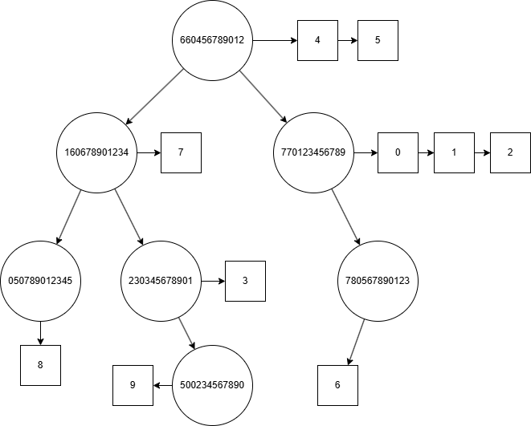
Задача 2: АВЛ-Дерево

Slide 18
Задача 2: Элемент дерева - список
Линейный односвязный список — это структура данных, состоящая из элементов одного типа, связанных между собой последовательно посредством указателей. Каждый элемент списка имеет указатель на следующий элемент. Последний элемент списка указывает на NULL. Элемент, на который нет указателя, является первым (головным) элементом списка.

Slide 19
Задача 3: Функциональные требования
Считывать справочники из файлов (при считывании данных будем считать, что в файле все записи корректные)
Сохранять справочники в файлы
Формировать список для отчёта «Консультации для клиентов» и выводить в окно графического интерфейса
Работать со справочниками «Клиенты» и «Консультации» при помощи графического интерфейса

Slide 20
Задача 3: Функциональные требования
5) Проверять корректность вводимых пользователем данных для справочников «Клиенты» и «Консультации»
6) Проверять целостность данных, хранимых в справочниках.

Slide 21
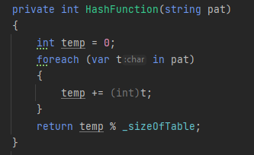
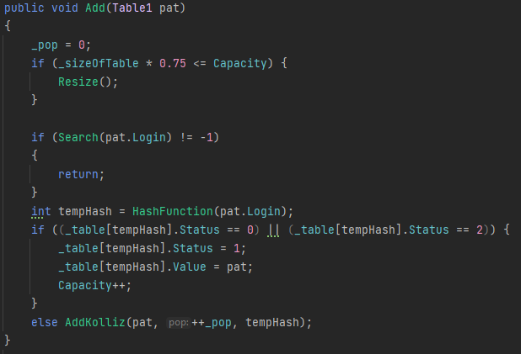
Задача 4: Реализация (Хеш-таблица)
Хеш-функция
Функция добавления

Slide 22

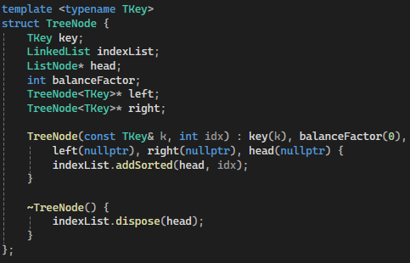
Задача 4: Реализация (АВЛ-Дерево)
Функция добавления
Структура элемента дерева

Slide 23
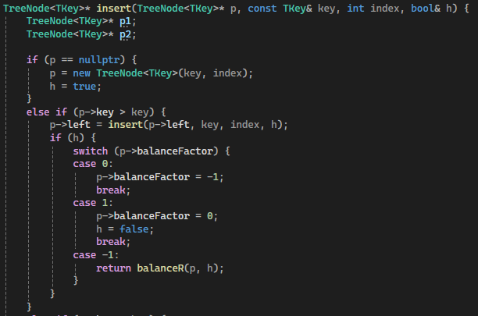
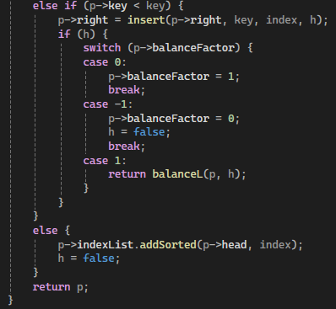
Задача 4: Реализация (АВЛ-Дерево)
Вспомогательная функция для добавления

Slide 24
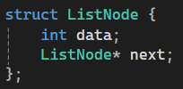
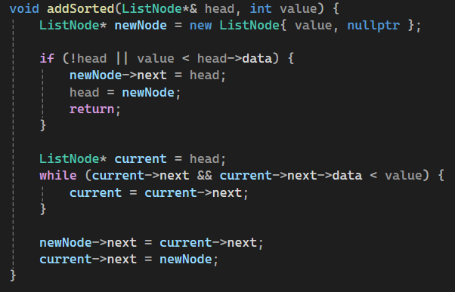
Задача 4: Реализация (Линейный список)
Структура элемента списка
Функция добавления

Slide 25

Задача 4: Тестирование

Slide 26
Заключение
Задачи курсового проекта «разработка информационной системы для работы со справочниками предметной области «Юридическая фирма»» были решены полностью.
Учебная цель курсового проекта достигнута.

Slide 27
Благодарю за внимание!

